Slide 1
Rímska republika
DEJEPIS – 6. ročník

Slide 2
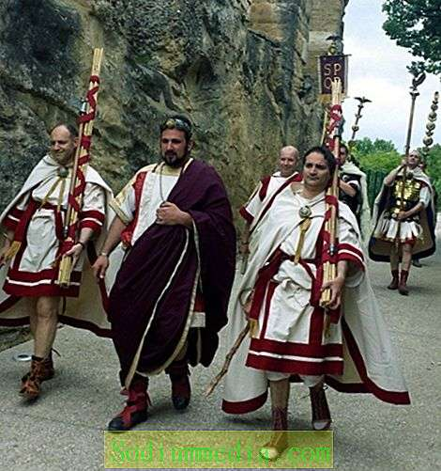
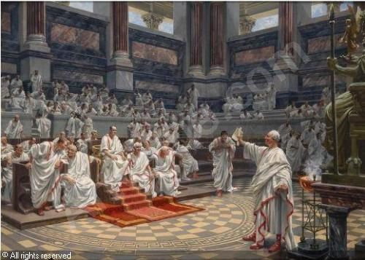
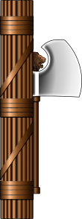
Nové štátne zriadenie v Ríme
Etruskovia sa nezmierili s tým, že ich Rimania vyhnali.
Rimania však svoje mesto ubránili.
Každý rok si volili 2 konzulov.
Konzulov sprevádzalo 12 liktorov.
Počas mimoriadnych udalostí stál na čele diktátor.
Diktátor= vládca s neobmedzenou mocou.
Konzulom radil senát, ktorý mal 300 členov.

Slide 3
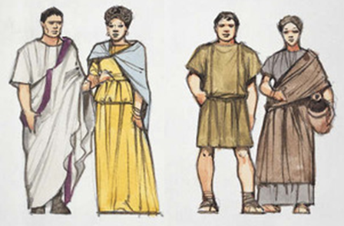
Občania v Ríme sa delili na patricijov a plebejcov.
Spočiatku senátori pochádzali iba z radov patricijov.
Plebejci viackrát odišli z Ríma, pretože sa im to nepáčilo.
Chceli si založiť vlastné mesto.

Slide 5
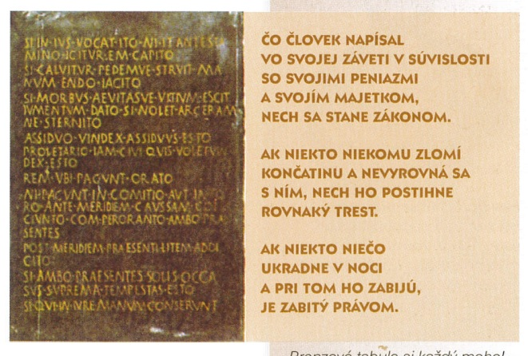
Zákony 12 tabúľ
Nakoniec sa plebejci a patricijovia dohodli.
Prijaté boli zákony 12 tabúľ, ktoré obsahovali rímske obyčajové právo.
Boli vystavené, aby si ich mohol každý prečítať.
Dovtedy patricijovia znenie zákonov tajili, aby si ho mohli vykladať ako chcú.
Každý občan sa mohol odvolať proti rozhodnutiu úradu alebo súdu.

Slide 6
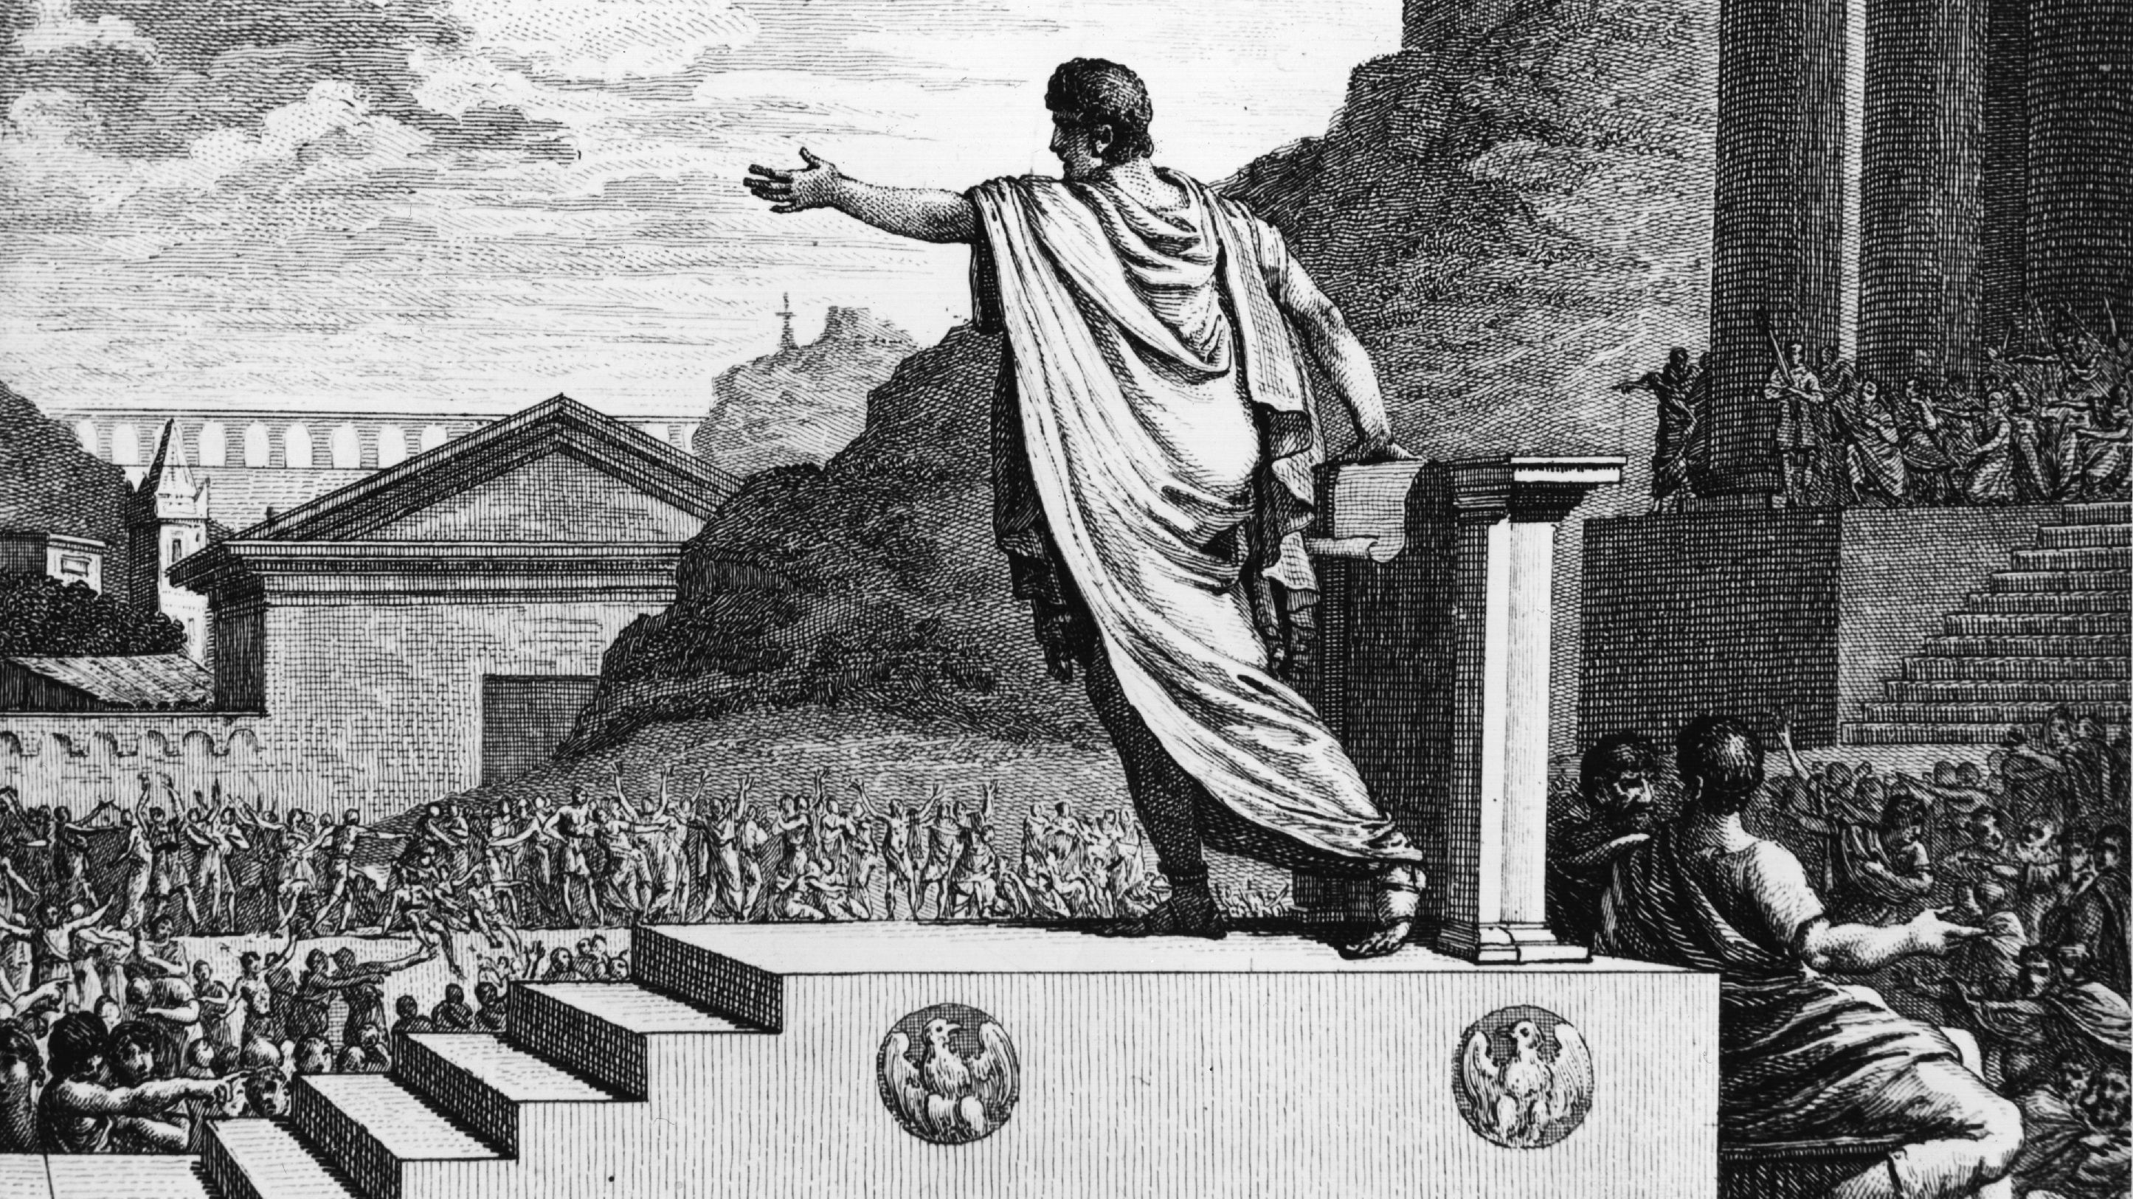
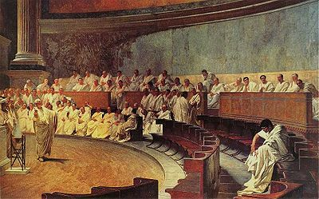
Plebejci si neskôr začali voliť tribúnov ľudu, ktorí zastupovali ich záujmy.
Občania sa schádzali na ľudových zhromaždeniach, kde schvaľovali rozhodnutia konzulov a senátu.
Tam mohli úradníkov kontrolovať.
Res publica – vec verejná.

